Slide 1
Erőnlét diagnosztika
Humánkineziológia szak
MSc I/1

Slide 2
Erőnlétdiagnosztika
Dr Kopper Bence
Biomechanika tanszék
Új épület 3. emelet
kopper.tf@gmail.com
Tuza Kornélia
adminisztrátor

Slide 3
Követelmények
Részvétel az előadásokon
Írásos feladatok elvégzése
Aláírás: 75% megjelenés
ZH legalább 40%
Megajánlott jegy 80%-tól
Teszt
60%-tól elégséges
Vizsga:

Slide 4
Témakörök - tematika
  Bevezetés Az erőnlét fogalma. A fitnessz, az erőnlét, a fizikai képességek fogalmak és tartalmak közötti azonosságok és különbségek. Általános és specifikus erőnlét.
  Alapelvek az erőnlét meghatározásában. Normalizáció, normatív értékek. Mérések kivitelezése.
  Izom felépítése, kontrakciók típusai, jellemzői.
  A testi erő fogalma, mérése és normatív értékek meghatározása.
  Állóképesség fogalma, mérése, normatív adatok meghatározása
  Mozgékonyság fogalma, mérése, normatív adatok
  Hajlékonyság, ízületi mozgékonyság fogalma, mérése, normatív adatok meghatározása
  Állásstabilitás fogalma, mérése, normatív adatok
  Összetett tesztek
  Sportspecifikus tesztek
  Mozgássérültek funkcionális tesztjei, skálák, indexek

Slide 5
Mi az erőnlét (fittség)?
Az egyén aktuális fizikai és lelki állapota
Az egyén fizikai és lelki terhelhetőségét mutató változó vagy változók összessége
Meghatározás keresése, leírása és véleménnyel történő ellátása forrás megjelöléssel

Slide 6
Hogyan állapítható meg az erőnlét szintje?
MÉRÉSSEL!

Slide 7
Normatív adatok
Korosztályokra, rasszokra, csoportokra, nemekre vonatkozó átlagok), amelyeket fizikai, pszichológiai, fiziológiai (orvosi, egészségügyi), antropometriai (alkati) tesztekkel mérnek és változókkal (mutatókkal) jellemeznek

Slide 8
Példa:
1 perc alatti felállások-leülések száma
Férfiak
Életkor 18-25 26-35 36-45 46-55 56-65 65+
Kiváló >49 >45 >41 >35 >31 >28
Jó 44-49 40-45 35-41 29-35 25-31 22-28
Átlag feletti 39-43 35-39 30-34 25-38 21-24 19-21
Átlagos 35-38 31-34 27-29 22-24 17-20 15-18
Átlag alatti 31-34 29-30 23-26 18-21 13-16 11-14
Gyenge 25-30 22-28 17-22 13-17 9-12 7-10
Nagyon gyenge <25 <22 <17 <9 <9 <7

Slide 9
Az erőnléti mutatók kifejezése történhet
Abszolút értékkel
Relatív értékkel
Normalizálás – összehasonlíthatóság lehetősége
(pl TS, TM, stb)
Transzverzális - longitudinális vizsgálat

Slide 10
ERŐNLÉT
Befolyásoló tényezők
Fizikai
Pszichológiai
Élettani
Alkati

Slide 11
Fizikai erőnlét összetevői
Izomerő
Izom állóképesség
Kardioreszpiratikus állóképesség
Mozgékonyság (agilitás )
Hajlékonyság (flexibilitás)
Testösszetétel

Slide 12
Erőnlét mérésének alapkomponensei
maximális erő
állóképességi erő
gyorsasági erő
Erő
Sebesség
mozgásgyorsaság
gyorsasági állóképesség
rövid távú állóképesség
Állóképesség
középtávú állóképesség
hosszútávú állóképesség
Hogyan mérhető?
Mit jelent?

Slide 13
Erőnlétdiagnosztika
Tematika:
Erőnlét fogalma
Testi erő meghatározása
Állóképesség
Mozgékonyság
Hajlékonyság
Állásstabilitás
Összetett tesztek

Slide 14
A VÁZIZOM BIOMECHANIKÁJA

Slide 15
430 izom
(206 csont)
Maximum 80 dolgozik egyszerre
Zatziorsky, 1998

Slide 16
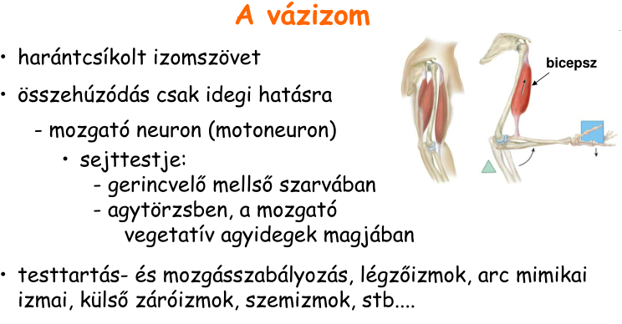
A vázizom

Slide 17
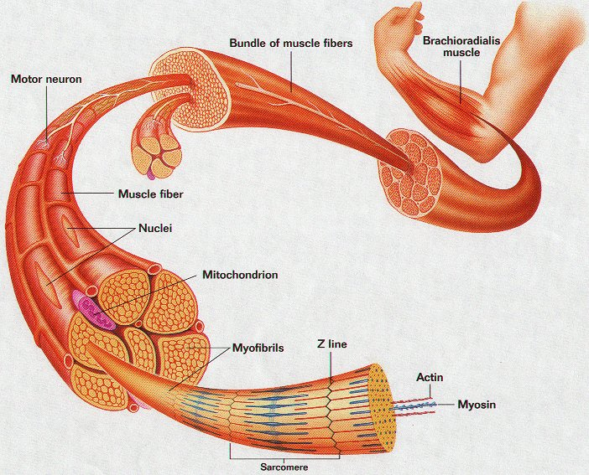
A vázizom felépítése

Slide 18
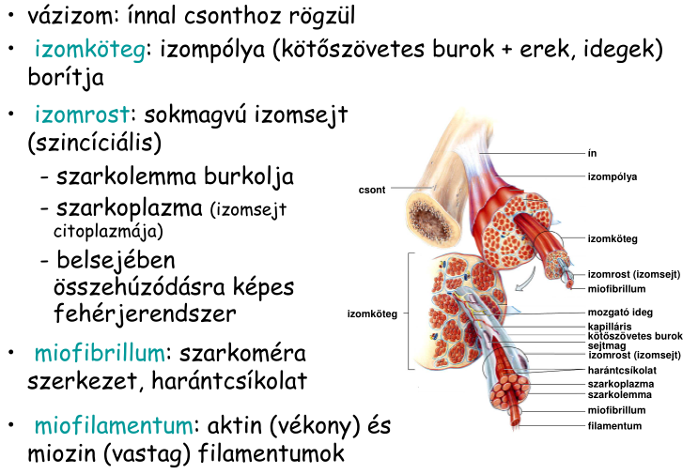

Slide 19
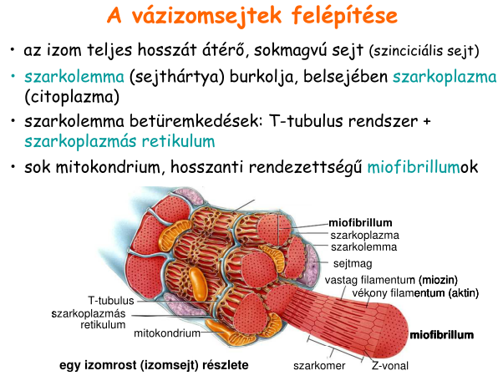
Vázizomsejt felépítése

Slide 20
Mi az izmok alapfunkciója?
Kontrakció
Mi az izomkontrakció?
A kontrakció az izom aktív állapota
Mi történik az izomban a kontrakció alatt?
Az izom feszülése növekszik, amely által
(1)erőt fejtenek ki az eredési és tapadási helyekre ,
(2)forgatónyomatékot hoznak létre az ízületekben.

Slide 21
Az izomkontrakció alapegysége
a szarkomér
2-2.2μm

Slide 22
Hosszváltozás
Nyugalmi hossz
Rövidülés
2.0-2.2 μm
1.6-1.7 μm

Slide 23
Hosszváltozás
Nyújtás
3.5 μm

Slide 24
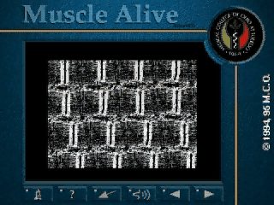
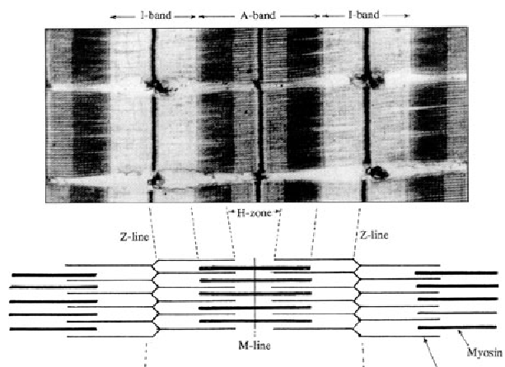
Szarkomérek 2 dimenziós, elektron mikroszkópos képe

Slide 25
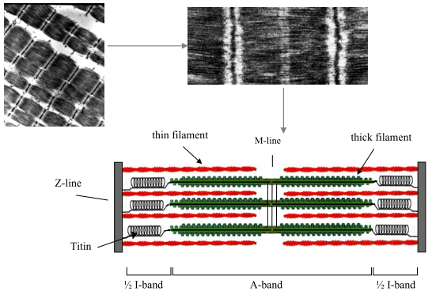

Slide 26
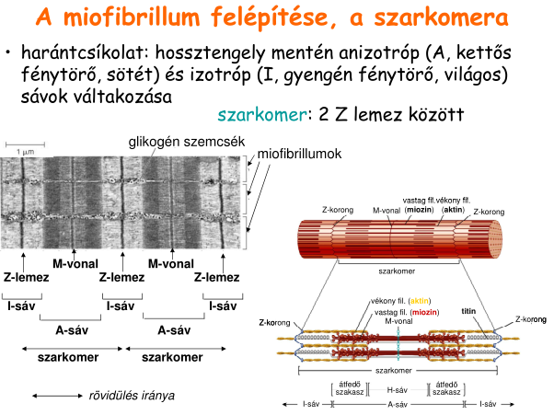
Szarkomérek felépítése

Slide 27
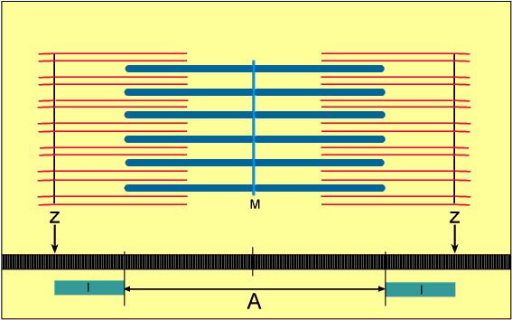
Ha a szarkomerek rövidülnek az izomrost is rövidül

Slide 28
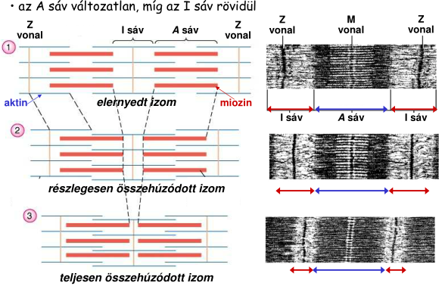

Slide 29
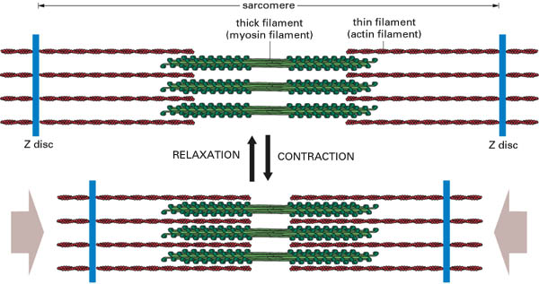
A kontraktilis fehérjék (miozin, aktin) a kereszthidakon (miozinmolekula ) keresztül lép kapcsolatba egymással és az átfedés mértéke a szarkomer hosszától függ.

Slide 30
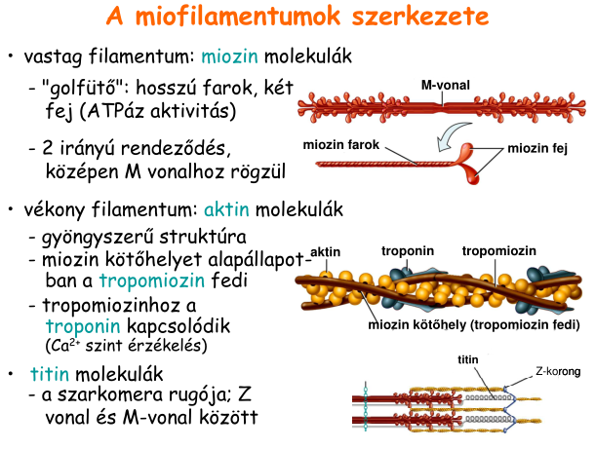
Miofilamentumok felépítése

Slide 31
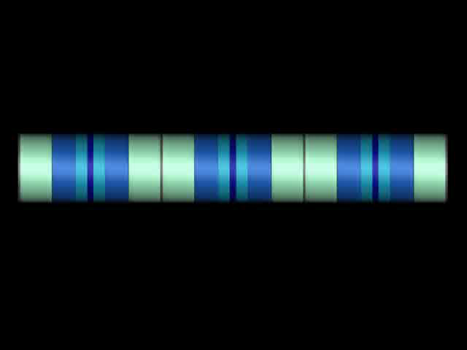
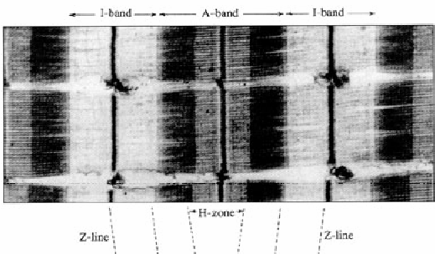
A vékony és vastag filamentumok átfedésének jelentősége
Minél nagyobb az átfedés a két filamentum között (legsötétebb sáv), annál nagyobb erőkifejtésre képes az izom, mert annál több kereszthíd tud az aktinhoz kapcsolódni.

Slide 32
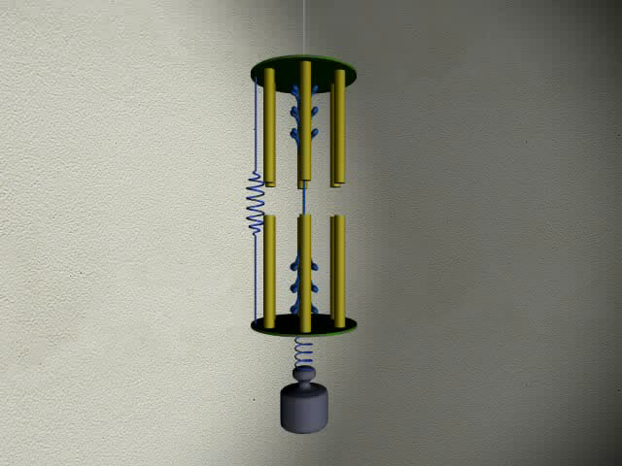
Egy szarkomer működésének 3D animációja

Slide 33
Az erőkifejtés, munkavégzés alapegysége
a kereszthíd

Slide 34
Egy szarkomérben 240-260 kereszthíd található
1 cm-ben 4500 szarkomér és
1.1 millió kereszthíd található
Egy kereszthíd 20 pJ munkát végez
Sartorius izomban 462 000 szarkomér és 21 344 400 kereszthíd (McComas)

Slide 35
A vastag filamentum
Miozin molekulák
nyak
230-250
test
fej
M lemez
After model presented by Huxley, 1963

Slide 36
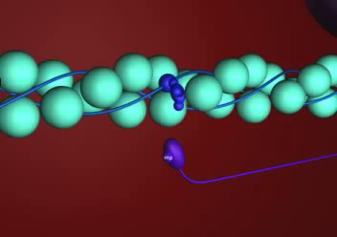
Az izomkontrakció létrejötte, illetve egy kereszthíd erőkifejtésének, munkavégzésének lefolyása.

Slide 37
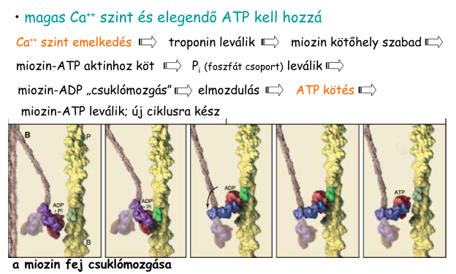
Csúszó filamentum elmélet

Slide 38
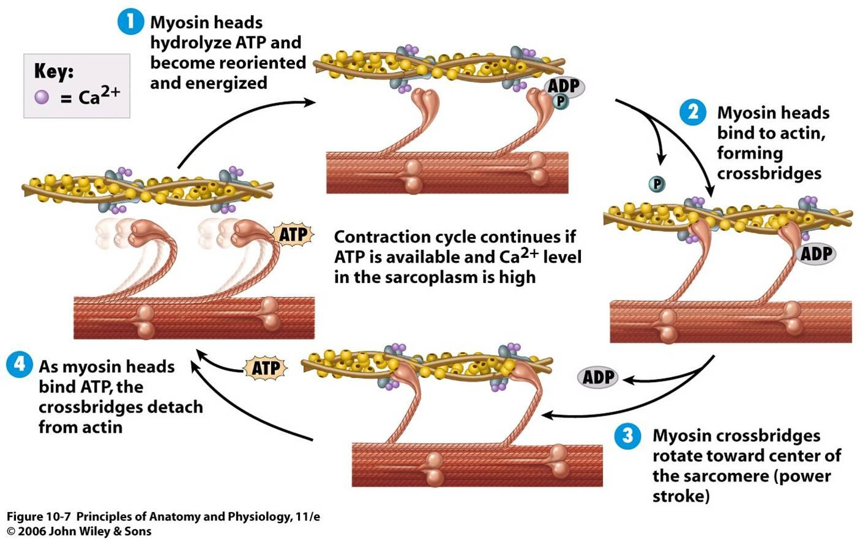
A teljes kontrakciós ciklus

Slide 39
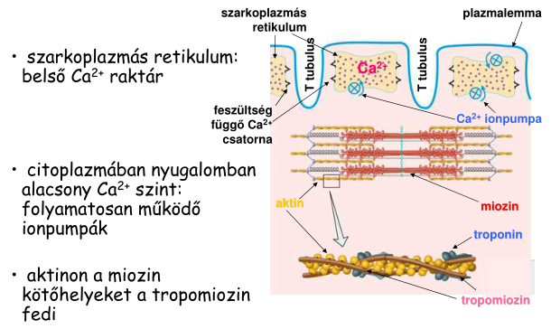
Az izomkontrakció alapja a Ca²⁺ szint szabályozása a citoplazmában

Slide 40
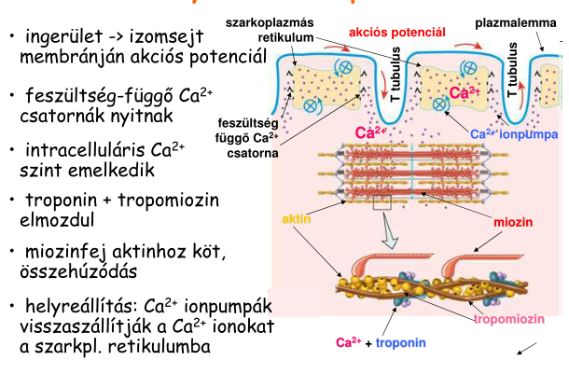

Slide 41
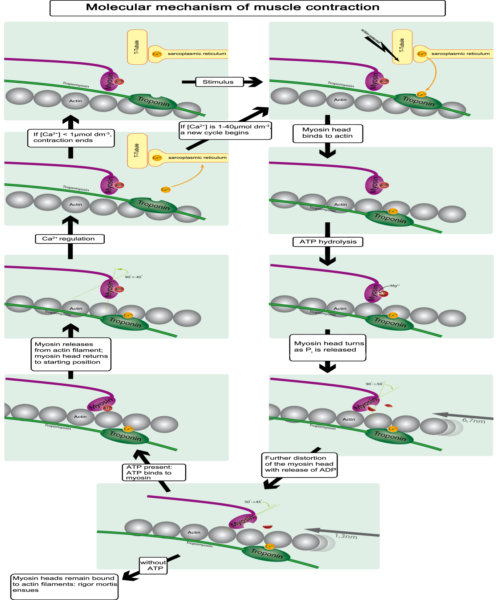

Slide 42
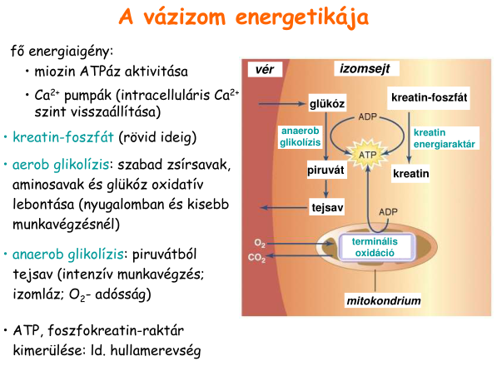
Vázizom - energiafelhasználás

Slide 43
Az izomműködés energiaforrásai maximális intenzitású munka esetén
Anaerob-alaktacid
ATP-ADP 1-2 mp
Kreatin-foszfát 6-8 mp
Anaerob-laktacid
Glikogenolízis,glikolízis 30 mp
Aerob
Szénhidrát-zsírégetés 70-80 perc
(zsírégetés csak aerob módon lehet
a teljesítmény max 70%-val)
Oxigénadósság

Slide 44
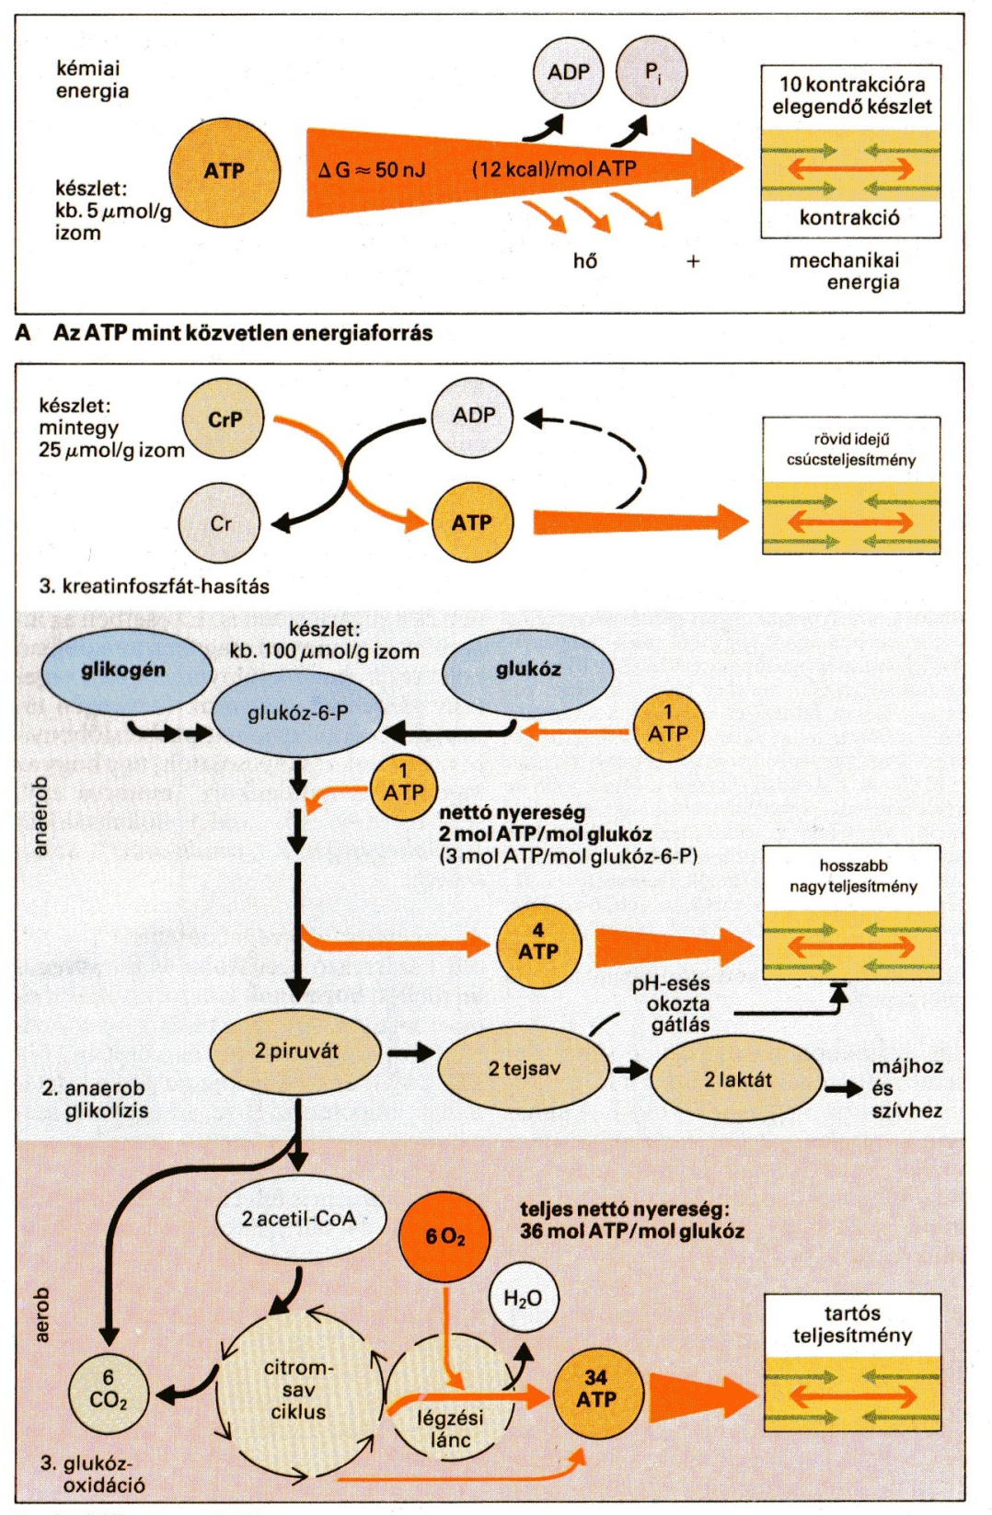
Az ATP regenerációja

Slide 45
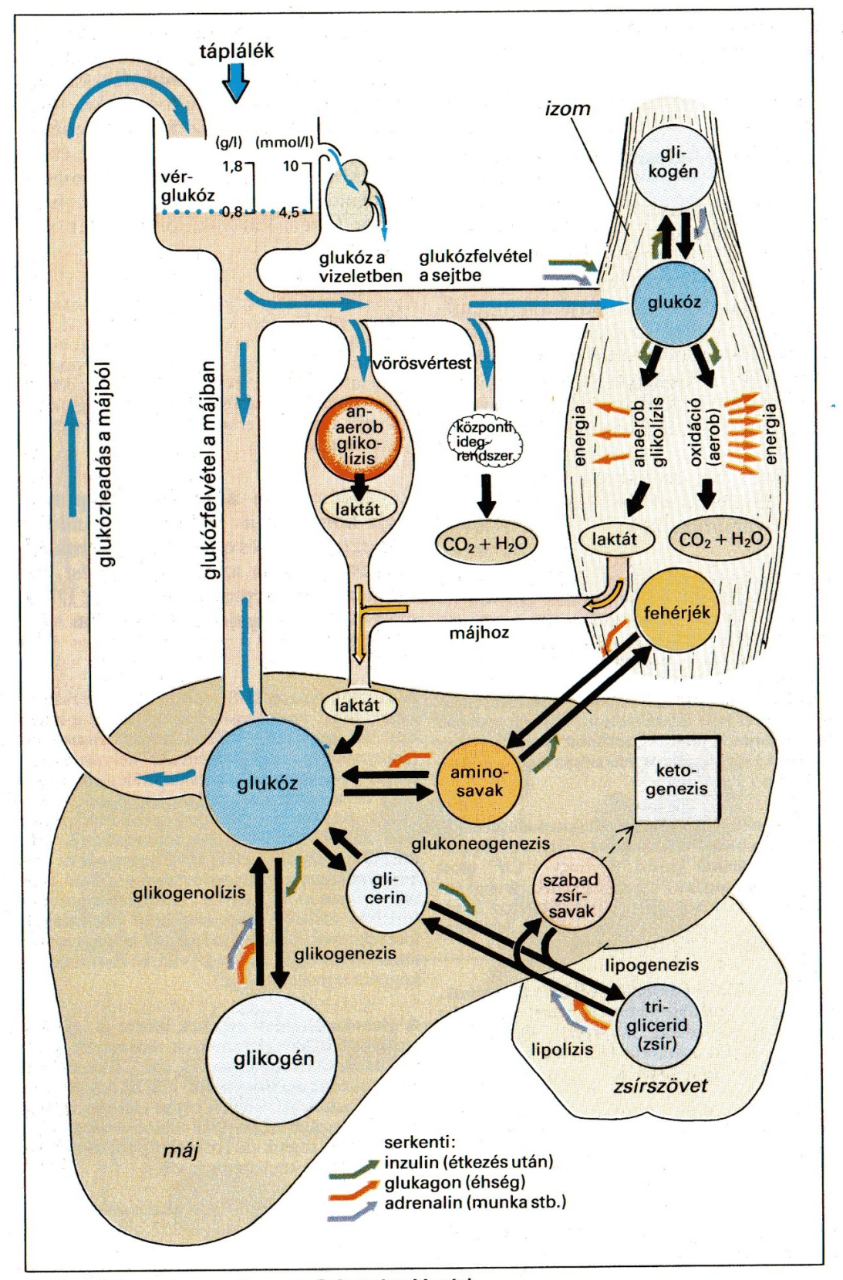
Glükózanyagcsere

Slide 46
Energiaraktárak | A rendelkezésre álló potenciális energia (kCal)
 | Glikogén | Zsír | Fehérje
Máj | 400 | 450 | 400
Zsírszövet | 0 | 135000 | 0
Izom | 1200 | 350 | 24000
Energiaraktárak 70kg-os férfi esetén (Bean – Modern Sporttáplálkozás)

Slide 47
Az izom regenerációja
Edzés, intenzív feszülés
Izom mikrosérülés
Regenerációs mechanizmusok
bekapcsolása
(Pl. kreatin-kináz felszabadulás hatására)

Slide 48
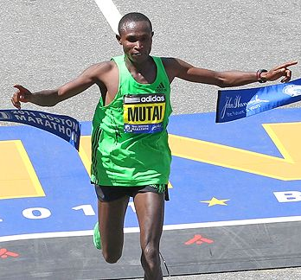
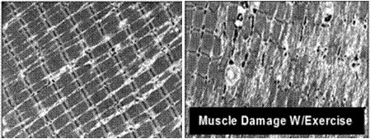
Az izomsérülés maratonfutásnál
Maraton futó
Maraton előtt Maraton után

Slide 49
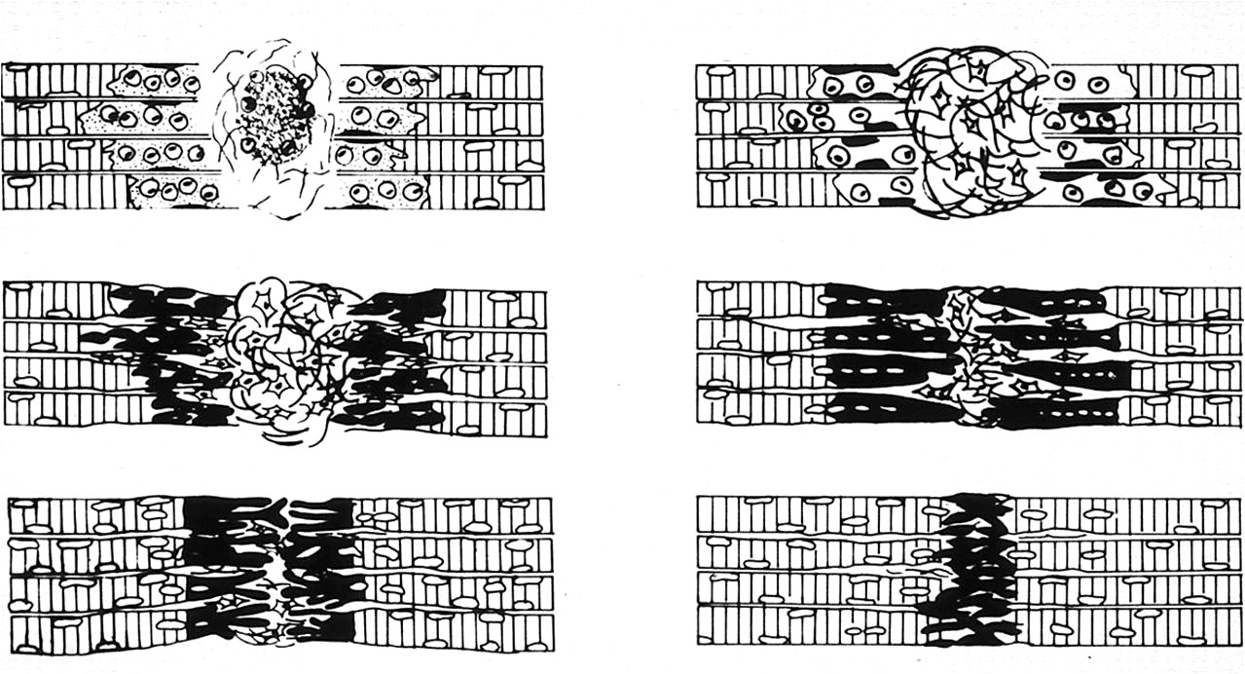
Az izomrostok nem tudnak osztódni
a sérült szarkomerek regenerálódnak
A regenerálódó izomrostban
a szarkomerek megvastagodnak, megnő az izomtömeg

Slide 50
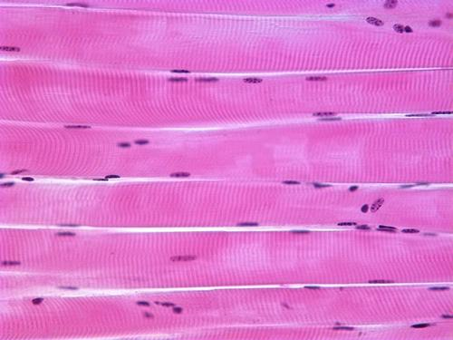
Az izomsejt egy sok sejtmagot tartalmazó sejt
Ahogy az izomtömeg megnő, egyre több sejtmagra van szükség a megfelelő szintű fehérjeszintézis fenntartásához

Slide 51
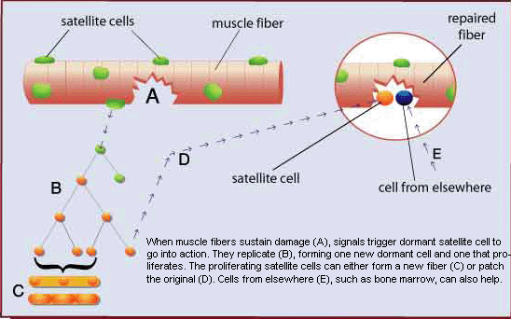
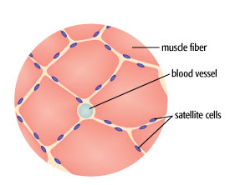
Szatellit sejtek szerepe
Az aktiválódott szatellitsejtek osztódnak, majd egy részük összeolvad az izomsejttel, új sejtmagokat adva.
Idős korban a szatellit sejtek számának csökkenése tapasztalható

Slide 52
Szatellit sejtek számának szerepe
16 hetes nagy ellenállással szemben végzett edzés hatása a térdfeszítő izomra
Izomtömeg növekedés alapján 3 csoport
extrém
58% átl. vált.
közepes
28% átl. vált.
nincs vált.
0% átl. vált.
szatellit sejtek számának növekedése
Őssejt aktiváció
117%
26%
9%
Egyes elméletek szerint a szteroidok az őssejt aktivációt is befolyásolják
Petrella, John K., et al. (2008). “Potent Myofiber Hypertrophy During Resistance Training in Humans Is Associated with Satellite Cell-Mediated Myonuclear Addition: A Cluster Analysis.” Journal of Applied Physiology

Slide 53
Mit csinál az izom a kontrakció alatt ?
Erőt fejt ki és forgatónyomatékot hoz létre
A feszülését megváltoztatja az idő függvényében
Megváltoztatja hosszát az idő függvényében
Munkát végez
Teljesítményt produkál
Energiát tárol és hasznosít

Slide 54
Az izom munkavégzését az aktív vagy kontraktilis elemek, valamint a passzív (kötőszövetes) elemek közösen határozzák meg.
A kontraktilis elemek (szarkomerek) idegingerület hatására képesek munkát végezni.
A passzív elasztikus elemek mechanikai nyújtás hatására képesek munkát végezni.

Slide 55
Hill izom modellek

Slide 56
HILL EGYENLET
ERŐ
(F + a) (V + b) = konstans = b (Fo +a)
NYOMATÉK
(M + a) ( + b) = konstans = b (Mo +a)
ω

Slide 57
INTRAFIBER STRUCTURE
SEC (cross-bridges, Z-line)
Two component
CE
SEC (cross-bridges, Z-line)
CE
Three component
PEC (myofilaments, titin)

Slide 58
INTERFIBER STRUCTURE
Multiple three component model
SEC (cross-bridges, Z-line)
CE
SEC (aponeurosis)
SEC (tendon)
PEC (titin)
PEC (fibre and bundle fascia)
PEC(muscle fascia)

Slide 59
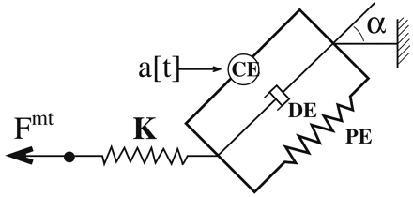
Tollazott izom
Fig. 5. Hill-type muscle model. F^{mt} = overall musculotendon force, K^{t} = tendon stiffness, a(t) = percent of active muscle fibers, CE = contractile element, DE = damping element, PE = parallel elastic element, and α = pennation angle

Slide 60

IC - isometric
ECC - eccentric
CON - concentric
F_{ex}

Slide 61
Motoros egység
Motoros ideg
Izomrostok

Slide 62
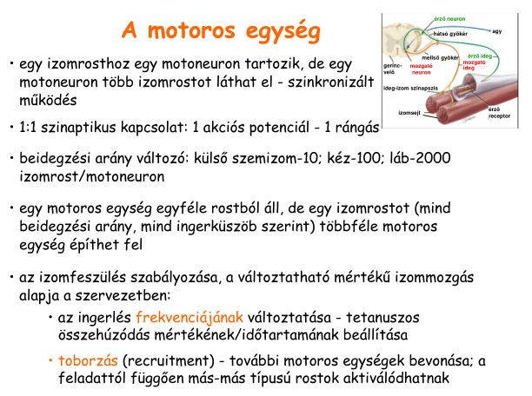

Slide 63
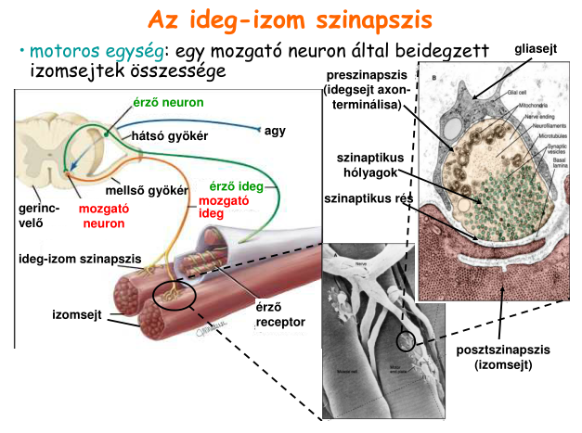
Az ideg-izom (neuromuszkuláris) szinapszis

Slide 64
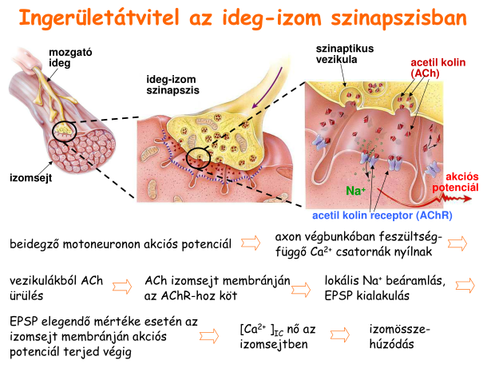
Ingerületátvitel

Slide 65
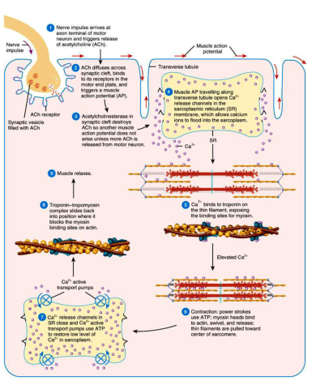

Slide 66
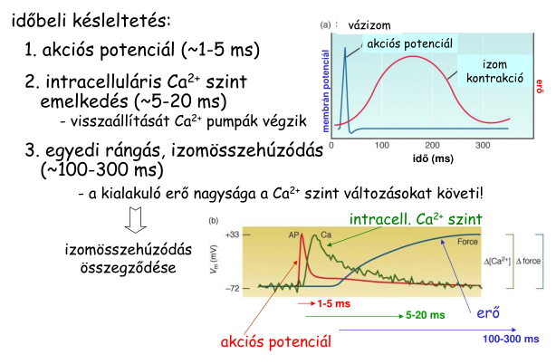
Az akciós potenciál és az izomkontrakció időbeli lefutása a vázizomban

Slide 67
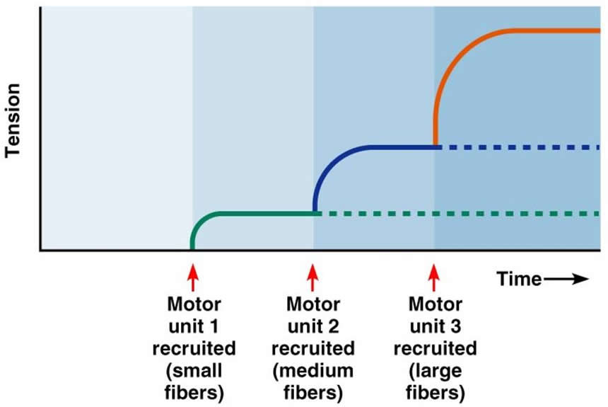
A motoros egység bekapcsolódási sorrend
Méretelv

Slide 68
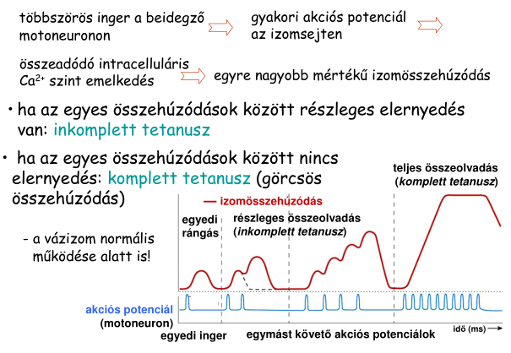
Az izomösszehúzódás összeadódása

Slide 69
A motoros egységek száma egyes izmokban
Biceps brachii 109
Tibialis anterior 256
Vastus lateralis 224
Soleus 957

Slide 70
Egy motoros egységhez tartozó izomrostok száma
Motoros egység
Izomrost
External rectus 2 970 9
Tibialis anterior 445 562
Gastrocnemius 579 1934

Slide 71
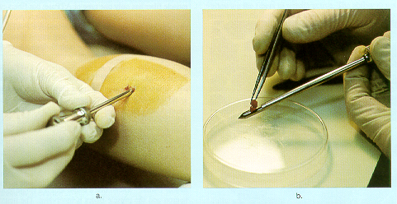
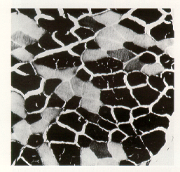
Motoros egységek (ME) típusai és az izom rostösszetétele
I. típus: Lassú ME (SO)- lassú oxidatív rost (vörös)
II. A típus: Gyors oxidativ és glikolitikus anyagcseréjű (FOG) – átmeneti
II. B vagy X típus: Gyors, glikolitikus anyagcseréjű ME (FG) – gyors rost (fehér)

Slide 72
A motoros egységek típusai
Alacsony ingerküszöb, kicsi, lassú,
fáradás rezisztencia
Nagy ingerküszöb, nagy, gyors, fáradékony

Slide 73
Vázizom rosttípusok
I
Leglassabb
Legkisebb erő
Legnagyobb állóképesség
Oxidatív
IIa
Átmeneti
Oxidatív - Glikolitikus
IIx
Leggyorsabb
Legnagyobb erő
Legkisebb állóképesség
Robbanékonyság
Glikolitikus

Slide 74
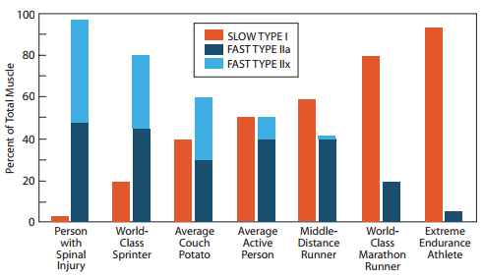
Mit jelent a rosttípus a sportágak szempontjából
Andersen, Jesper L., et al. (2007). “Muscle, Genes and Athletic Performance.” In: Editors of Scientific American
A dán első osztályú focisták jelentős részénél nagyobb arányban található meg a lassú rost, mint a gyors rost
A magyarázat: a túlnyomóan gyors rostú játékosok gyakrabban sérülnek meg (hamstring-sérülés)

Slide 75
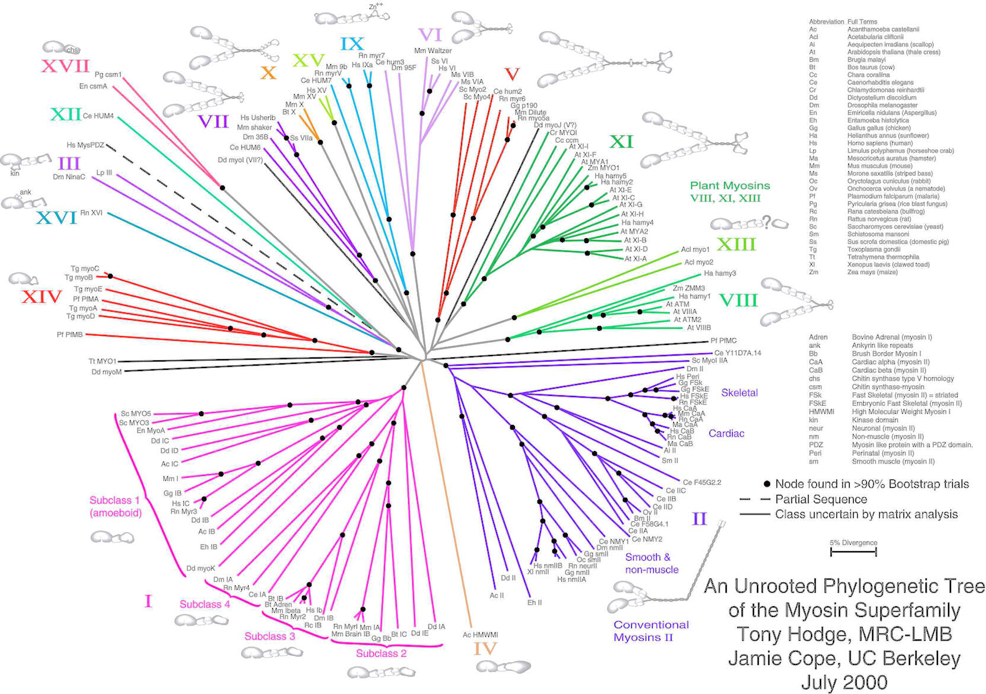
Miozin izomerek

Slide 76
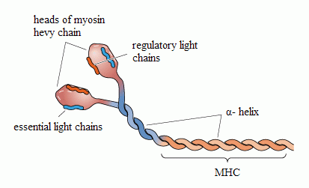
A miozin nehéz lánc (MHC) mellett a könnyű láncok is befolyásolják a kontrakció sebességét
A miozin nehéz lánc típusai: I, IIa, IIx
Az esszenciális könnyűláncnak típusai: LC1s, LC1f, LC3s és LC3f
(LC = light chain, s = slow, f = fast; a rövidítések a típusra és a sebességre is utalnak; pl.: LC1s lassabb, mint LC1f).
A szabályozó könnyűlánc típusai: LC2s és LC2f.

Slide 77
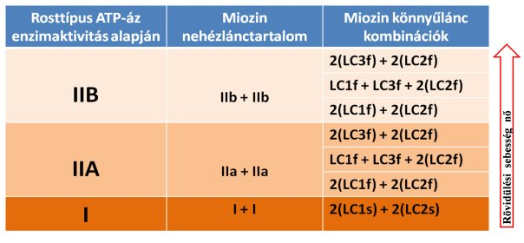
Lehetséges kombinációk:

Slide 78
Fáradás
Izomfáradás: amennyiben nem tartható változatlan szinten az izommunka. A munkavégzés intenzitása csökken
Fáradás: több összetevő együttes hatása
Befolyásolja:
izomzat felépítése
terhelés típusa
terhelés mértéke
életkor
edzettségi szint
pszichikai tényezők
egészségi állapot
stb.

Slide 79
Maximális izometriás kontrakció esetén
Maximális akaratlagos erő néhány mp
Maximális akaratlagos erő 50%-a 1 percnél
Maximális akaratlagos erő 15%-a 10 percnél
(Pavlik Élettan)
100%
50%
15%
1 perc
10 perc

Slide 80
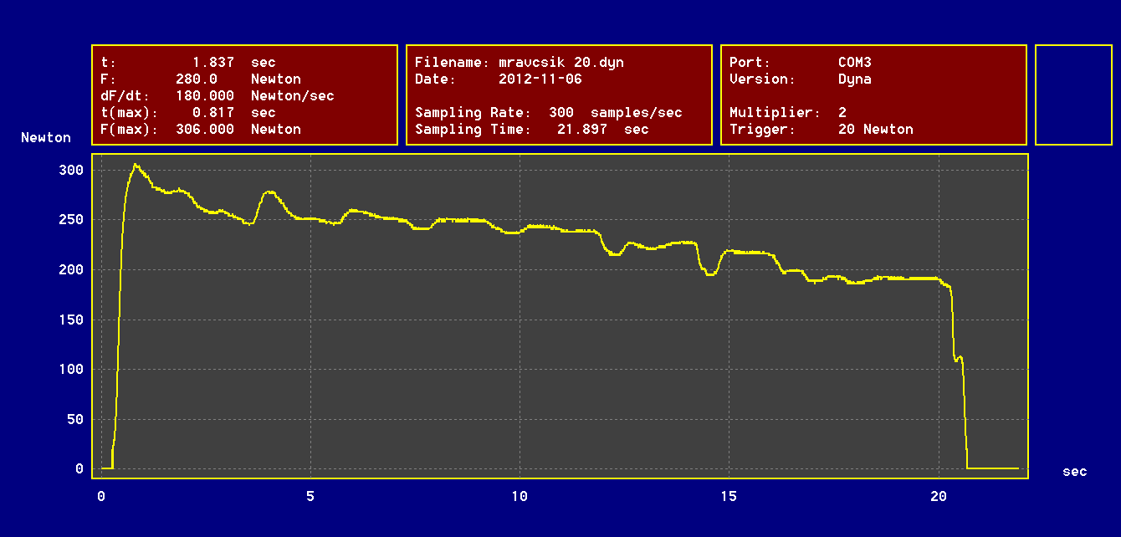
Izomfáradás maximális izometriás kontrakció esetén
Szorítóerőmérés: t=20 sec

Slide 81
Izomfáradás okai
Transzmisszió lassulása a szinapszisban
Izom enzimaktivitásának csökkenése
Megnövekedett tejsavszint – 0.3-0.6% az izomban a pH 6.3 alatt gátolja az enzimaktivitást
Vérellátás lokálisan nem megfelelő
szív-keringési rendszer
Anyagcserefolyamatok lassulása

Slide 82
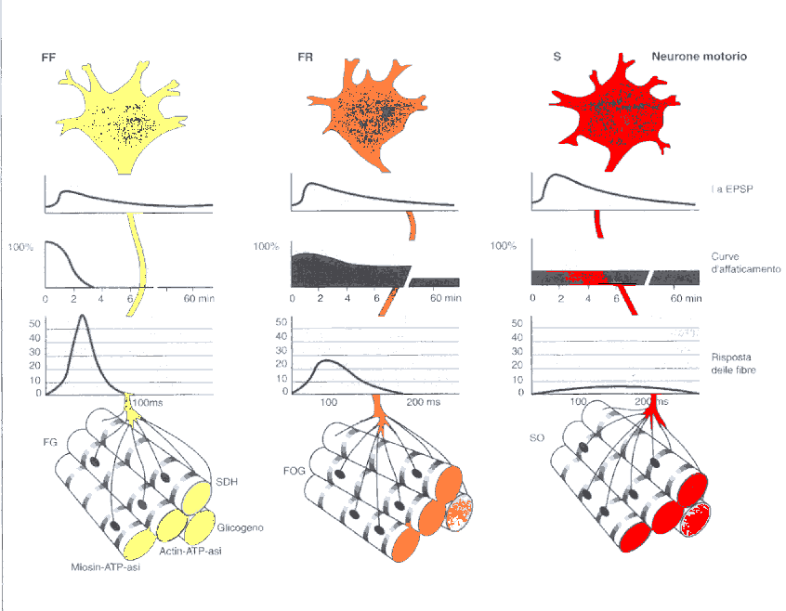
MOTOR UNITS
FIBRE TYPES

Slide 83
FT/ST arány
Edzetlen, középtávú versenyzők 55/45
Sprinter, erőemelő 63/37
Állóképességi versenyző 30-40/70-60
Pavlik-élettan,sportélettan 2011

Slide 84
ST% in gastrocnemius and vastus lateralis
A különböző izmok rostösszetétele hasonló, de különböző is lehet ugyanazon személy esetében
ST% - lassúrost százalék

Slide 85
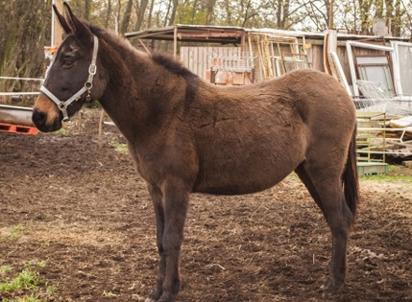
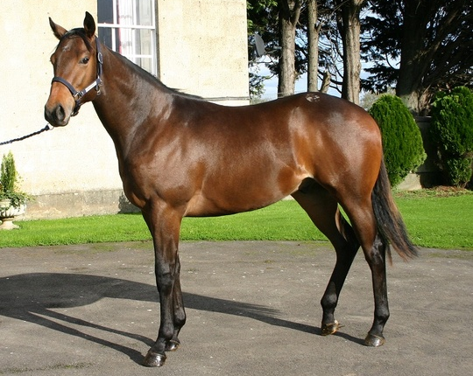
Edzés hatása a rostokra
Öszvér
Versenyló
Állóképesség
Erő, robbanékonyság
Lehet-e az öszvérből versenyló, vagy a versenylóból öszvér?

Slide 86
Rostspecifikus hipertrófia
Öszvérből csak gyors öszvér lehet!
Megfelelő edzés hatására túlnyomórészt a lassú vagy túlnyomórészt a gyors rostok keresztmetszete nő meg
DE
lehet-e a gyors rostokból lassú, a lassú rostokból gyors?

Slide 87

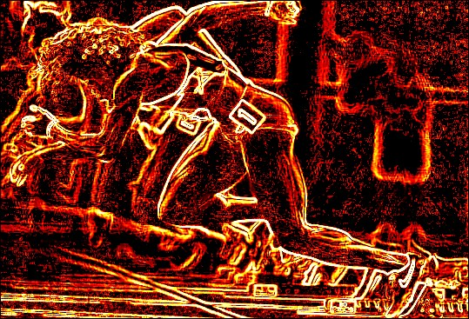
Kompenzációs hipertrófia
Lassúrost (ST) százalék
Rostterület
Gyorsasági edzés hatására a 400m-es futóknál FT rostterület megnő

Slide 88
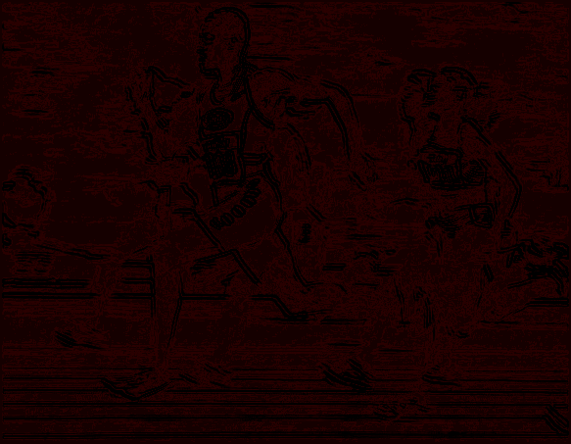
Kompenzációs hipertrófia
Confirmatory
Compensatory
Fast
1.16
1.47
R = 81
R = 61
Slow
Gyorsasági erőedzés hatása az élettani keresztmetszetre
Általános edzés

Slide 89
Az edzés hatása a rosttípusra
Egyes legújabb kutatások azt mutatják, hogy specifikus edzés hatására a IIa és a IIx rostok egymásba átalakulhatnak.
Három hónapos nagy terheléssel szemben végzett edzés hatása: a IIx rostok aránya az izomban lecsökkent 9%-ról 2 %-ra. Eközben a maximális erő, a teljesítmény, az RTD megnövekedett
(hasznos pl. 400-1500m-es futók kajakosok, evezősök, esetén)
Andersen, Jesper L., et al. (2007). “Muscle, Genes and Athletic Performance.” In: Editors of Scientific American, ed. Building the Elite Athlete. Scientific American.

Slide 90

Azonban az edzést követő inaktív szakasz után a IIx rostok aránya 18%-ra növekedett!
Az izomkeresztmetszet csökkent, az RTD tovább nőtt!
(hasznos pl. magas, távolugrásnál)

Slide 91
A sportmozgások szempontjából károsnak tűnhet a nagy súlyokkal történő edzés hatására a IIx rostok csökkenése, de a kutatások azt mutatják, hogy miközben nő a IIa rostok aránya, ezzel együtt a teljes izomköteg tekintetében nő a kontrakciós erő, a teljesítmény és az RTD is.
Andersen, Jesper L., et al. (2007). “Muscle, Genes and Athletic Performance.” In: Editors of Scientific American, ed. Building the Elite Athlete. Scientific American.

Slide 92
Az aerob állóképességi edzés hatása:
a rostok oxidatív enzimkapacitása növekszik,
mitokondriumszám növekszik
a IIx-ből IIa-ba történő átalakulás jön létre.
eközben az izomtömeg, izomkereszmetszet növekedése
nem jelentős,
a robbanékonyság csökken.
Pette D, Staron RS (1997) Mammalian skeletal muscle fiber type transitions. International Review of Cytology, 170, 143–223.

Slide 93
Az izmok felépítettsége (arhitektura)

Slide 94



Párhuzamos rostlefutású
Tollazott
Az izom erőkifejtésének iránya egybe esik az izomrostok erőkifejtésének irányával
Az izom erőkifejtésének iránya nem esik egybe az izomrostok lefutásának irányával

Slide 95



TÍPUSOK

Slide 97

Tollazottsági szög
Aponeurosis (Párhuzamos elasztikus elem)
Rostok
α
Aponeurosis

Slide 98

Anatómiai és élettani keresztmetszet
2014,9,23

Slide 99

Az élettani keresztmetszet kiszámítása ( PCSA )
izomtömeg x cos α
PCSA =
rosthossz x sűrűség (1.067 g/ cm³ )

Slide 100
Élettani keresztmetszet ( PCSA )

Slide 101
Jellemzők
izom rosthossz hosszarány pennáltság PCSA
(mm) rad(szög) (cm²)
Sartorius
448
0.88
0.00
1.7
Vastus lat.
72
0.23
0.12 (6.7)
30.6
Gastr. med.
37
0.16
0.25 (14.4)
32.4
Soleus
25
0.08
0.48 (27.6)
58.0
1 degree = 0.0174 rad

Slide 102
Az izom specifikus feszülése (tenziója)
Az izom által kifejtett erő/ élettani keresztmetszet (N/ cm² )
Egységnyi izomerő = 30- 40 N/ cm²

Slide 103
AZ IZOMKONTRAKCIÓ TÍPUSAI
IZOMETRIÁS
(statikus)
ANIZOMETRIÁS
(dinamikus)
Excentrikus
Koncentrikus
Nyújtásos - rövidüléses ciklus
iZOKINETIKUS
(állandó sebesség)
IZOTÓNIÁS
(állandó gyorsulás)

Slide 104


IZOMETRIÁS KONTRAKCIÓ

Slide 105


KONCENTRIKUS KONTRAKCIÓ

Slide 106


EXCENTRIKUS KONTRAKCIÓ

Slide 107
NYÚJTÁSOS-RÖVIDÜLÉSES CIKLUS
Stretch-Shortening cycle - SSC

Slide 108
Izokinetikus
Izotóniás
V
V
Változó sebesség, állandó gyorsulás
Állandó sebesség
t
t
F
F
Változó feszülés
Állandó feszülés
t
t

Slide 109

Állandó sebesség
Állandó gyorsulás

